Slide 1
Tobaksvanor i Sverige
– tobakskonsumtionen i siffror
med fokus på år 2016
www.can.se
Notes:
1

Slide 2
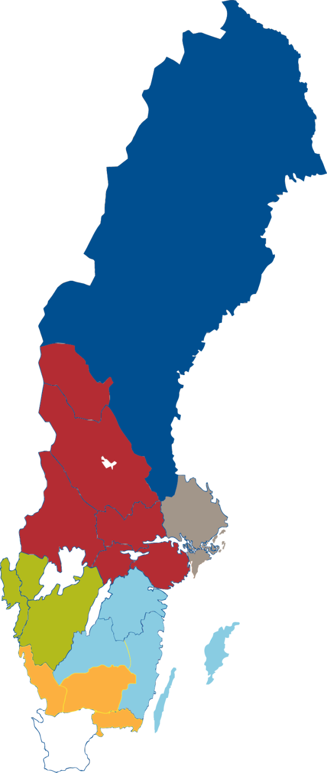
Andel av befolkningen i olika regioner i Sverige som använt tobak (rökt eller snusat) vid något tillfälle de senaste 30 dagarna. 2016.
1
Norrland
28 %
Övr. län i
Svealand
25 %
Stockholms län
24 %
Västra
Götaland
26 %
Övr. län i
Götaland
23 %
Blekinge, Kronoberg, Halland
26 %
Skåne
25 %

Slide 3
Andel av befolkningen som använt tobak de senaste 30 dagarna; totalt, dagligen eller sporadiskt. 2007–2016.
2

Slide 4
Andel män och kvinnor som under de senaste 30 dagarna rökt, snusat eller gjort både och. 2007–2016.
3
Röker, snusar ej Röker och snusar Snusar, röker ej

Slide 5
Andel män och kvinnor som rökt de senaste 30 dagarna; sporadiskt, dagligen och totalt. 2003–2016.
4
Sporadiskt Dagligen Totalt

Slide 6
Självrapporterad årskonsumtion av cigaretter. Genomsnittligt antal cigaretter per år bland rökare samt per capita 17–84 år. 2003–2016.
5
Bland dem som röker sporadiskt Bland dem som röker dagligen
Bland dem som röker, totalt I befolkningen

Slide 7
Samlad årskonsumtion av cigaretter i Sverige utifrån självrapporterade uppgifter 2003–2016.
6
Miljarder

Slide 8
Den inhemska cigarettförsäljningen i Sverige med och utan korrigering för norrmäns cigarettköp i Sverige. Antal cigaretter per capita 15 år och äldre. 2003–2016.
7

Slide 9
Andelen svenskar som köpt cigaretter i samband med utlandsresor och antal införda paket per capita 17–84 år. 2003–2016.
8

Slide 10
Andelen svenskar som köpt smuggelcigaretter samt antal köpta paket per capita 17–84 år. 2003–2016.
9

Slide 11
Andel män och kvinnor i befolkningen som snusat de senaste 30 dagarna; sporadiskt, dagligen och totalt. 2007–2016.
10
Sporadiskt Dagligen Totalt

Slide 12
Självrapporterad årsförbrukning av snusdosor. Genomsnittligt antal snusdosor per år bland dagligsnusare samt per capita 17–84 år. 2007–2016.
11
Per dagligsnusare Per capita 17-84 år

Slide 13
Självrapporterad årsförbrukning av snusdosor i Sverige. 2007–2016.
12
Miljoner

Slide 14
Den inhemska snusförsäljningen i Sverige i totalt antal miljarder kg samt uttryckt i antal dosor per capita 15 år och äldre. 2003–2016.
13
Snus, miljarder kg Antal dosor per capita 15 år och äldre

Slide 15
Andelen svenskar som köpt snus i samband med utlandsresor och antal dosor per capita 17–84 år. 2007–2016.
14

